Slide 1
Análise Multinível em
Estudos Epidemiológicos
3
Prof. José Leopoldo Ferreira Antunes
leopoldo@usp.br

Slide 2
Exemplos de aplicação
(dados com possível correlação intra-grupos)
Banco de dados | Nível 1 (dados individuais) | Nível 2 (dados contextuais)
Tabagismo na gravidez e peso ao nascer | Nascidos vivos | Mães
Desempenho escolar (ENEM) e renda familiar | Alunos 2º grau | Escolas
Doença infecciosa e exposição ambiental | Indivíduos | Bairros
Fatores associados à cárie dentária | Indivíduos | Cidades
Fatores associados à cárie dentária | Dentes | Indivíduos
Tuberculose e aderência ao tratamento | Pacientes | Unidades de saúde
Avaliação longitudinal de um tratamento | Antes e depois | Pacientes
Meta-análise de avaliação de um tratamento | Pacientes | Estudos

Slide 3
A lógica da
análise
multinível...

Slide 4
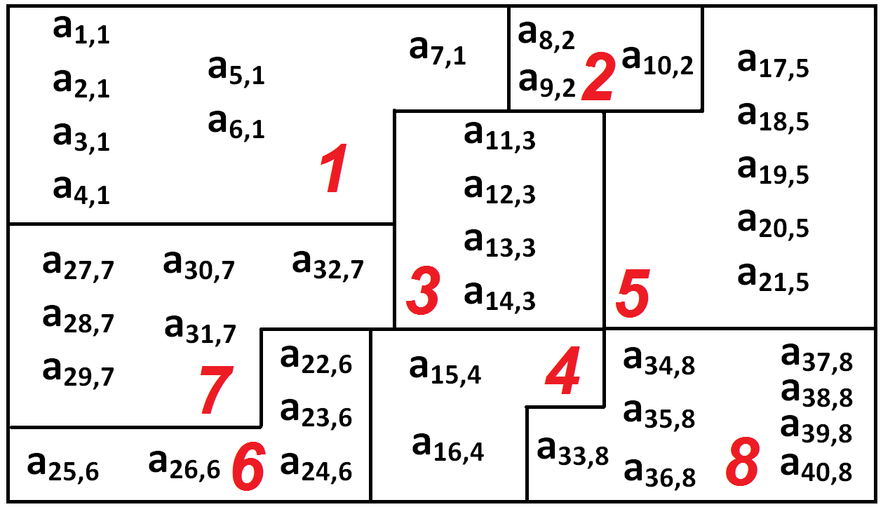
a_{i,j}
i = indivíduo de 1 a n;
j = contexto de 1 a m

Slide 5
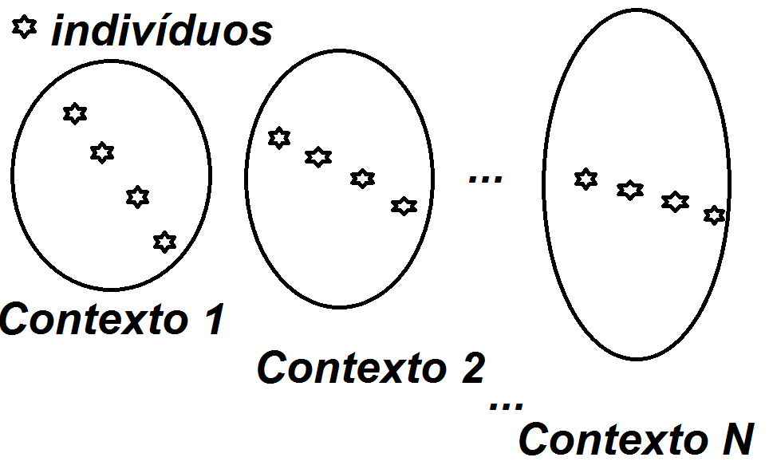
Desfecho = yi (medido em cada
indivíduo i)...
Fator individual = xi (medido em cada indivíduo i)
Fator contextual = Xj (medido em cada contexto j)

Slide 6
O desafio será construir um modelo
para explicar o desfecho, incluindo fatores individuais e
contextuais, avaliando o efeito destes fatores entre os vários indivíduos e entre os diferentes contextos.

Slide 7
O primeiro passo é construir
um banco de dados organizado
em dois (ou mais) níveis.

Slide 8
Como fazer isso?
Uma
base de
dados
para cada
nível...

Slide 9
ou informando o programa de análise qual é a variável que o organiza o agrupamento.

Slide 10
ou informando o programa de análise qual é a variável que o organiza o agrupamento.
Perigo!

Slide 11
Falácia ecológica
Fazer inferências no nível individual (isto é, sobre relações entre variáveis relativas aos indivíduos) baseado em dados relativos aos contextos.
Ana Diez-Roux
Diez-Roux AV. A glossary for multilevel analysis. J Epidemiol Community Health 2002; 56:588-94.

Slide 12
Falácia atomística
Fazer inferências sobre variação entre grupos (ou sobre a relação entre variáveis contextuais) baseado em dados aferidos para os indivíduos. Ou, de modo mais geral, a falácia de fazer inferências sobre a variação entre unidades definidas em um nível mais elevado, baseado em dados coletados para unidades em um nível inferior.
Ana Diez-Roux
Diez-Roux AV. A glossary for multilevel analysis. J Epidemiol Community Health 2002; 56:588-94.

Slide 13
Variáveis individuais – medidas nos indivíduos;
Variáveis contextuais – medidas nos contextos
Questão da agregação!!!

Slide 14
2º Passo:
Diferenciando o que é efeito fixo,
o que é efeito randômico

Slide 15
O efeito das variáveis individuais
sobre o desfecho é chamado fixo
quando não se considera sua variação entre os contextos. De modo complementar, o efeito é chamado randômico, quando se considera a variação de efeito entre os contextos.

Slide 16
“i” indivíduos
y1 x1
y2 x2
y3 x3
... ...
yi xi
Efeito randômico: x e y variam entre os contextos e dentro dos contextos

Slide 17
Efeito “entre”: x e y variam somente entre os contextos
“i” indivíduos
y1 x1
y2 x2
y3 x3
... ...
yi xi
“j” contextos
ym1 xm1
ym2 xm2
ym3 xm3
... ...
ymj xmj
Efeito randômico: x e y variam entre os contextos e dentro dos contextos

Slide 18
Efeito “entre”: x e y variam somente entre os contextos
“i” indivíduos
y1 x1
y2 x2
y3 x3
... ...
yi xi
“j” contextos
ym1 xm1
ym2 xm2
ym3 xm3
... ...
ymj xmj
“i” indivíduos
y1 – ymcont x1 – xmcont
y2 – ymcont x2 – xmcont
y3 – ymcont x3 – xmcont
... ...
yi – ymcont xi – xmcont
Efeito randômico: x e y variam entre os contextos e dentro dos contextos
Efeito fixo: x e y variam apenas dentro dos contextos, pois o efeito entre os contextos foi subtraído

Slide 19
Como devemos analisar o efeito? O que nos sugere o desenho?

Slide 20
Comandos do Stata
efeito be (between effect): entre os contextos
xtreg desfecho fatind fatcont, be i(contexto)
efeito fe (fixed effect): “within” (dentro dos) contextos:
xtreg desfecho fatind fatcont, fe i(contexto)
efeito re (random effects):
xtreg desfecho fatind fatcont, re i(contexto)

Slide 21
Comandos do Stata
efeito be (between effect): entre os contextos
xtreg desfecho fatorind fatorcont, be i(contexto)
efeito fe (fixed effect): “within” (dentro dos) contextos:
xtreg desfecho fatorind fatorcont, fe i(contexto)
Atenção! Não há variação de fatcont dentro dos contextos
efeito re (random effects):
xtreg desfecho fatorind fatorcont, re i(contexto)

Slide 22
Relação entre os efeitos
O efeito randômico é uma média ponderada dos efeitos “entre” e “fixo”:
RE = (1 – ω)*BE + ω*FE
RE = random effect;
BE = between effect; FE = fixed effect
FE = fixed (ou within) effect
EP = erro padrão do respectivo coeficiente

Slide 23
X
E para “logística” e “Poisson”?
X
efeito be (between effect): entre os contextos
xtlogit desfcat fatindcat fatcontcat, be or i(contexto)
xtpoisson desfcat fatindcat fatcontcat, be irr i(contexto)
efeito fe (fixed effect): “within” (dentro dos) contextos:
xtlogit desfcat fatindcat fatcontcat, fe or i(contexto)
xtpoisson desfcat fatindcat fatcontcat, fe irr i(contexto
efeito re (random effects):
xtlogit desfcat fatindcat fatcontcat, re or i(contexto)
xtpoisson desfcat fatindcat fatcontcat, re irr i(contexto

Slide 24
Atenção! Não há variação de fatores contextuais dentro dos contextos… Então, não há efeitos fixos para variáveis contextuais.
“i” indivíduos
y1 – ymcont x1 – xmcont
y2 – ymcont x2 – xmcont
y3 – ymcont x3 – xmcont
... ...
yi – ymcont xi – xmcont
Ademais, não há regressão logística de efeitos fixos, porque o desfecho modificado não é mais uma variável dicotômica…
Efeito fixo: variação apenas entre indivíduos dentro dos contextos, pois a variação entre os contextos foi eliminada

Slide 25
Comandos do Stata para
regressão logística e de Poisson
Opção “re” (random effects): considera a variação entre indivíduos e entre clusters:
xtlogit desfcat fatindcat fatcontcat, re i(contexto) or
xtpoisson desfcat fatindcat fatcontcat, i(contexto) re irr

Slide 26
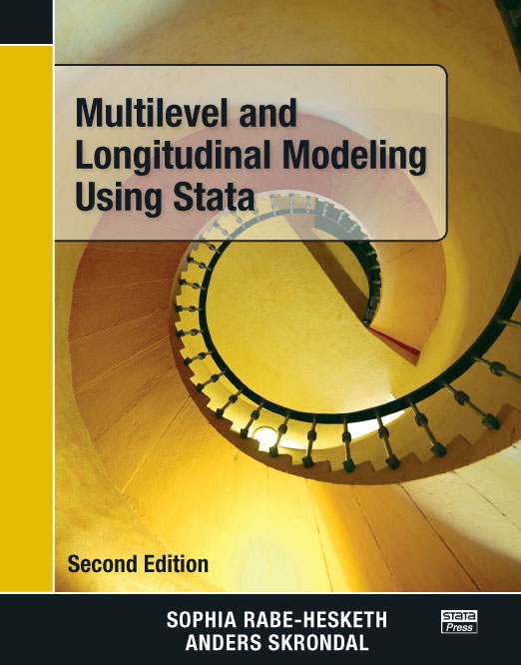
Como devemos analisar o efeito: como fixo ou como randômico?
Anders Skrondal
Sophia Rabe-Hesketh
Rabe-Hesketh S, Skrondal A. Multilevel and longitudinal modeling using Stata. 2nd ed. College Station, Tx: Stata Press: 2008.

Slide 27
Efeito contextual (between contexts) | Efeito fixo (within contexts) | Efeito randômico (random effects)
Estudo de dados agregados e de dados contextuais. | Desconta a variação entre os contextos e considera apenas a variação interna aos contextos. | Inclui a variação entre os contextos e a variação dentro dos contextos.
Não leva em consideração a variação individual dentro dos contextos. | Não pode incluir fatores contextuais, pois eles são constantes nos contextos. | Pode incluir fatores individuais e fatores contextuais.
A rigor, não é análise multinível. | Não permite inferência para contextos não incluídos na amostra. | Permite inferência para os contextos não incluídos na amostra.
 | Não requisita número mínimo de contextos. | No mínimo 10 ou 20 contextos.
 | No mínimo 2 ou mais participantes por contexto. | No mínimo 2 ou mais participantes por contexto.
 | É análise multinível? | A rigor, é análise multinível.
Rabe-Hesketh S, Skrondal A. Multilevel and longitudinal modeling using Stata. 2nd ed. College Station, Tx: Stata Press: 2008.

Slide 28
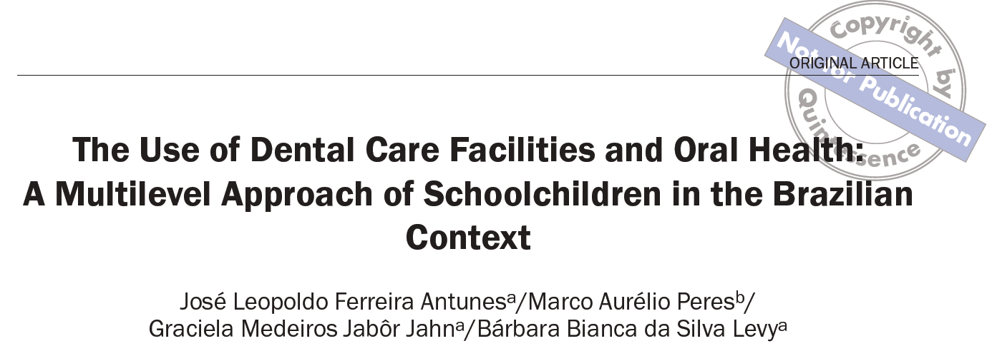
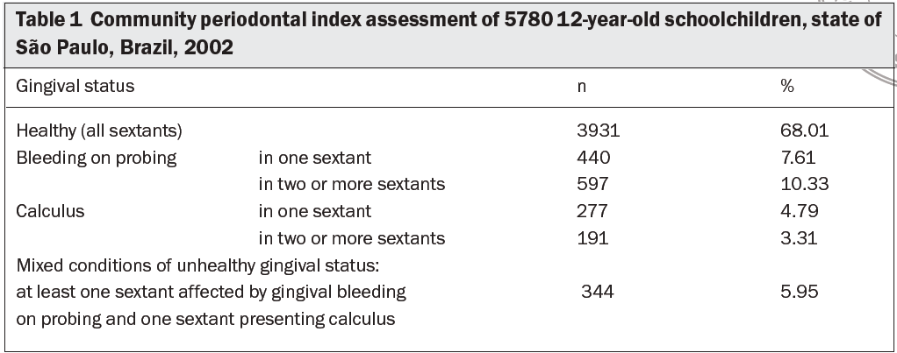
GMJ Jahn
BBS Levy

Slide 29
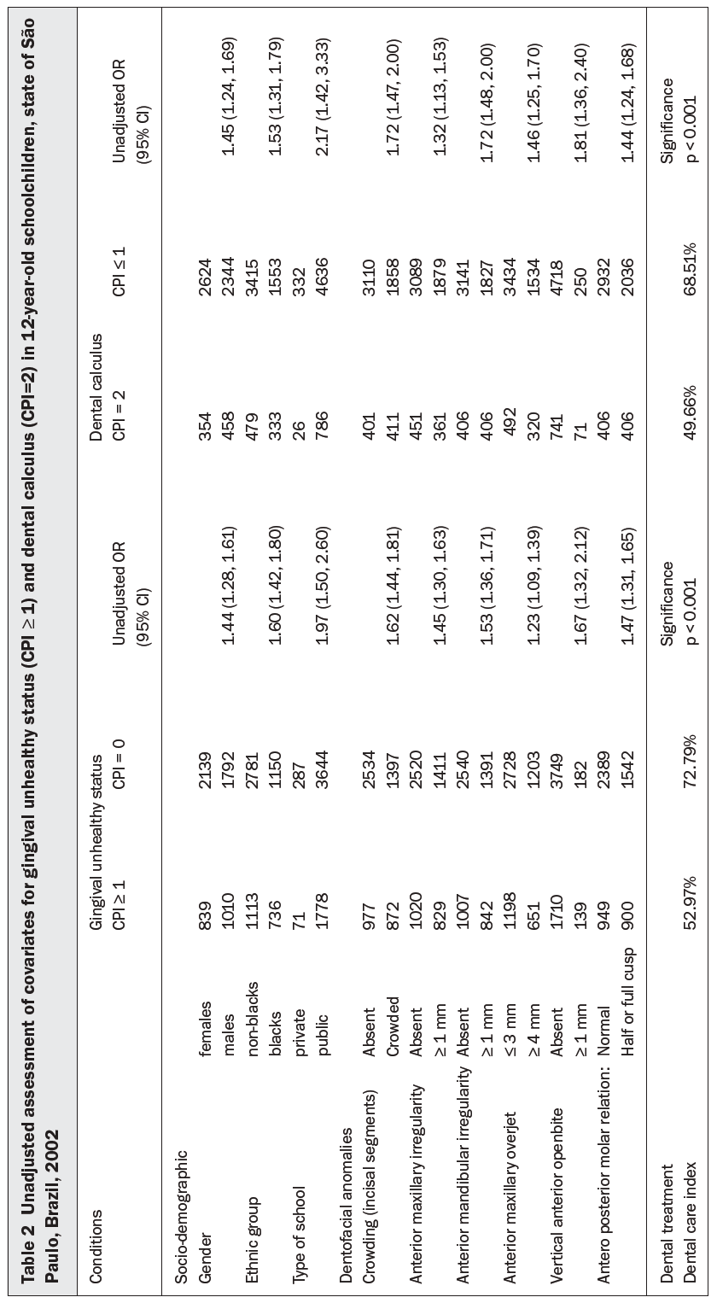

Slide 30
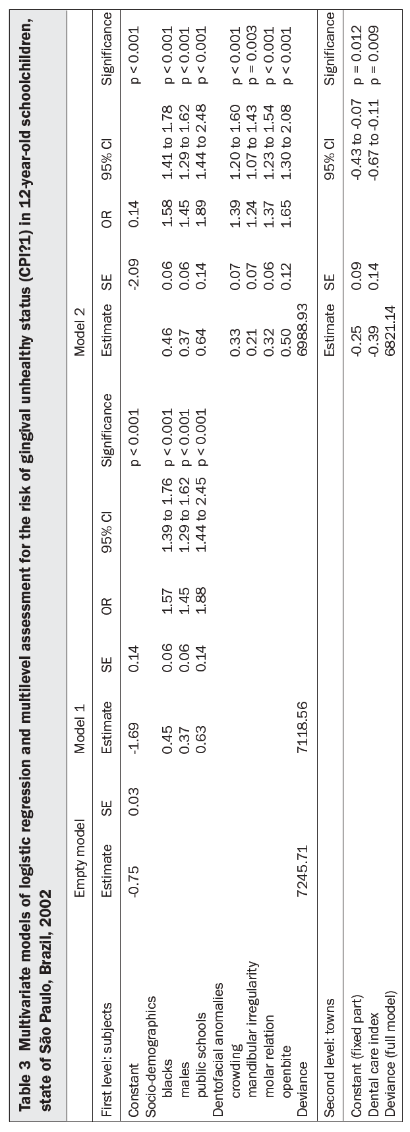

Slide 31
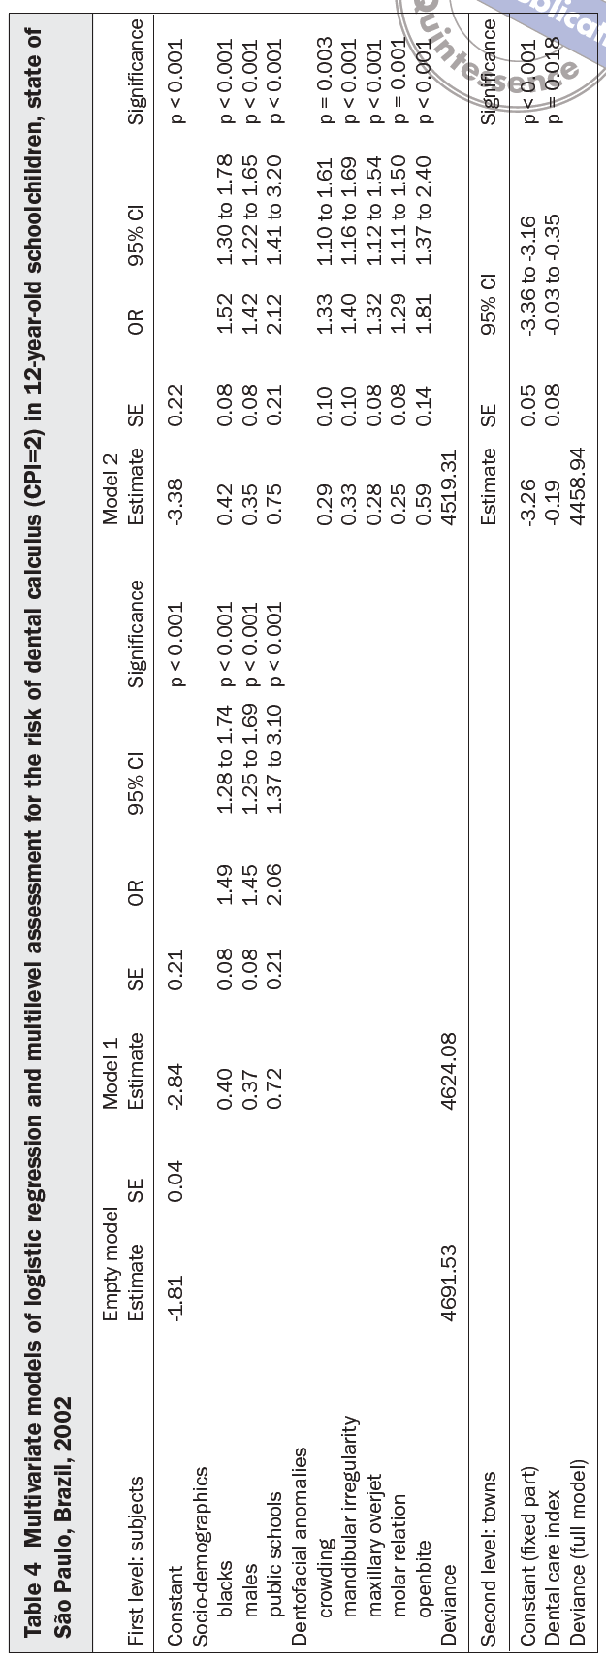

Slide 32
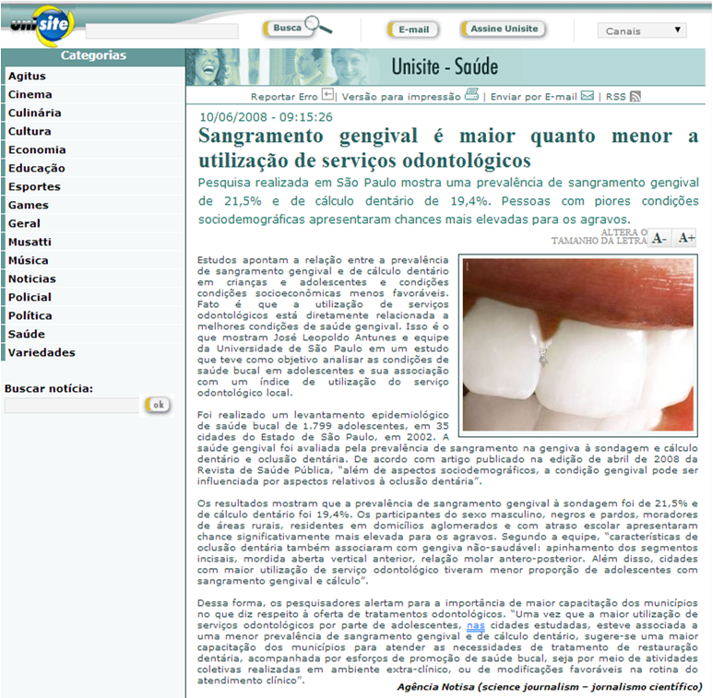

Slide 33
1ª questão

Slide 34
Como é que se faz
isto no Stata?
2ª questão

Slide 35
3ª questão
Deviance: medida de qualidade
do ajuste (goodness of fit) dos
modelos de regressão….
Qual sua utilidade?
Como é interpretado?

Slide 36
1ª questão:
Essa é fácil...

Slide 37
Como é que se faz
isto no Stata?
2ª questão

Slide 38
Modelo vazio:
xtlogit gengiva, i(cidade) re or
estat ic
Modelo 1:
xtlogit gengiva negros masc publica, i(cidade) re or
estat ic
Modelo 2:
xtlogit gengiva negros masc publica apinha irregul relmolar mordabert, re or i(cidade)
estat ic
Modelo cheio:
xtlogit gengiva negros masc publica apinha irregul relmolar mordabert indcuid, re or i(cidade)
estat ic

Slide 39
3ª questão
Deviance: medida de qualidade
do ajuste (goodness of fit) dos
modelos de regressão….
Qual sua utilidade?
Como é interpretado?

Slide 40
Postestimation no Stata:
estat, estat ic, lrtest, etc.
Como interpretar o Deviance?
Deviance = –2loglikelihood
Começa-se com o modelo vazio... após a inclusão de uma
ou mais variáveis explicativas no modelo, deve haver uma
redução no Deviance maior que o valor correspondente
de Qui-Quadrado (p = 0,05) com número de graus de
liberdade igual ao número de variáveis incluídas.

Slide 41
estat ic Modelo com uma variável independente
------------------------------------------------------------------------------
Model | Obs ll(null) ll(model) df AIC BIC
-------------+----------------------------------------------------------------
. | 900 . -568.4843 3 1142.969 1157.376
------------------------------------------------------------------------------
estat ic Modelo vazio
------------------------------------------------------------------------------
Model | Obs ll(null) ll(model) df AIC BIC
-------------+----------------------------------------------------------------
. | 900 . -606.1878 2 1216.376 1225.98
------------------------------------------------------------------------------
Deviance = –2loglikelihood
Modelo vazio: –2loglikelihood = –2 * ll = –2 * (-606.1878) =
1212.3744
Modelo com uma variável: –2loglikelihood = 1136.9686
Difference = 75.4058

Slide 42
Akaike Information Criterion – AIC
Bayesian Information Criterion – BIC
São interpretados de maneira análoga ao Deviance
O Critério de Informação de Akaike (AIC) é definido como:
AIC = –2loglikelihood + 2*[(p+1)+1]
p = número de fatores incluídos no modelo
O Critério de Informação Bayesiano (BIC) é definido como:
BIC = –2loglikelihood + [(p+1)+1]*log(n)
p = número de fatores incluídos no modelo
n = tamanho da amostra

Slide 43
Exercício
Estime um modelo multinível logístico,
e compare o output do Stata
com um modelo convencional de reg. logística…
xtlogit desfcat fatindcat fatcontcat, or i(cidade)
logit desfcat fatindcat fatcontcat, or

Slide 44
Random-effects logistic regression Number of obs = 900
Group variable (i): cidade Number of groups = 20
Random effects u_i ~ Gaussian Obs per group: min = 45
avg = 45.0
max = 45
Wald chi2(2) = 74.17
Log likelihood = -567.11418 Prob > chi2 = 0.0000
------------------------------------------------------------------------------
desfcat | OR Std. Err. z P>|z| [95% Conf. Interval]
-------------+----------------------------------------------------------------
fatindcat | 3.459512 .5062346 8.48 0.000 2.596914 4.608634
fatcontcat | 1.53587 .3856006 1.71 0.087 .9389645 2.512234
-------------+----------------------------------------------------------------
/lnsig2u | -1.614487 .49561 -2.585865 -.6431095
-------------+----------------------------------------------------------------
sigma_u | .446086 .1105423 .2744648 .7250209
rho | .0570366 .0266556 .0223853 .1377676
------------------------------------------------------------------------------
Likelihood-ratio test of rho=0: chibar2(01) = 16.32 Prob >= chibar2 = 0.000
Multinível

Slide 45
. logit desfcat fatindcat fatcontcat, or
Iteration 0: log likelihood = -618.26542
Iteration 1: log likelihood = -575.37644
Iteration 2: log likelihood = -575.27422
Iteration 3: log likelihood = -575.27421
Logit estimates Number of obs = 900
LR chi2(2) = 85.98
Prob > chi2 = 0.0000
Log likelihood = -575.27421 Pseudo R2 = 0.0695
------------------------------------------------------------------------------
desfcat | Odds Ratio Std. Err. z P>|z| [95% Conf. Interval]
-------------+----------------------------------------------------------------
fatindcat | 3.380506 .4774826 8.62 0.000 2.563026 4.458722
fatcontcat | 1.510644 .2168084 2.87 0.004 1.140242 2.001368
------------------------------------------------------------------------------
Convencional

Slide 46
------------------------------------------------------------------------------
catoutcome | OR Std. Err. z P>|z| [95% Conf. Interval]
-------------+----------------------------------------------------------------
catindfact | 3.459479 .5062198 8.48 0.000 2.596904 4.608564
catcontfact | 1.536124 .3856123 1.71 0.087 .9391821 2.512482
_cons | .3743919 .0655321 -5.61 0.000 .2656656 .5276155
-------------+----------------------------------------------------------------
catindfact | 3.380506 .4774825 8.62 0.000 2.563026 4.458722
catcontfact | 1.510644 .2168084 2.87 0.004 1.140242 2.001368
_cons | .3846337 .0443226 -8.29 0.000 .3068743 .4820966
------------------------------------------------------------------------------
Conventional Multilevel
Como explicar a conclusão
oposta dos coeficientes?

Slide 47
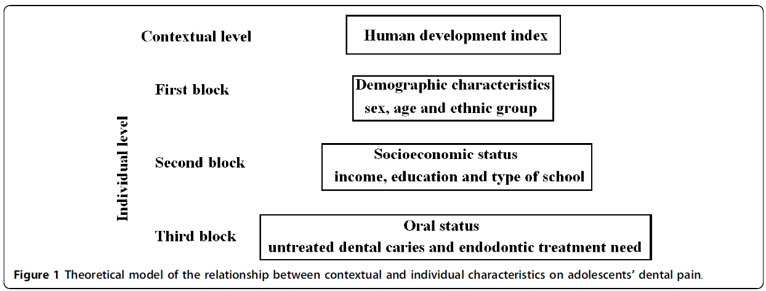
M. A. Peres

Slide 48
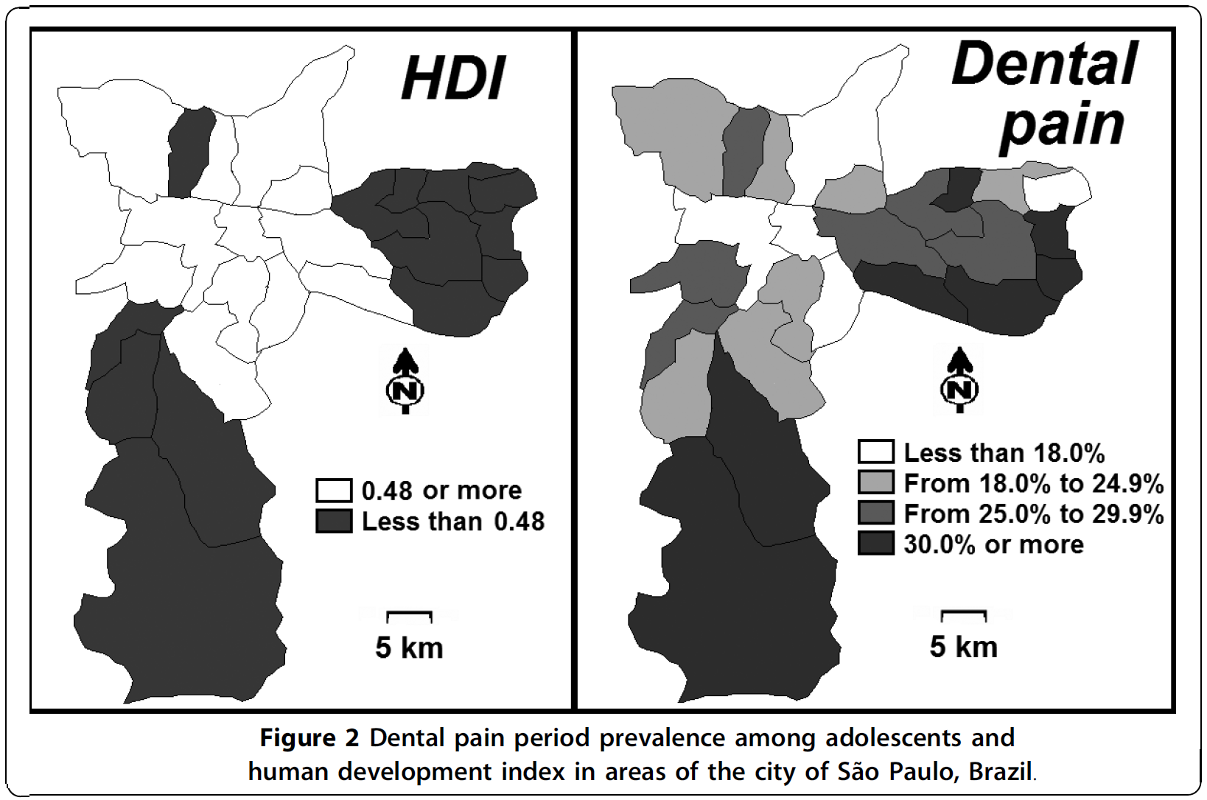

Slide 49
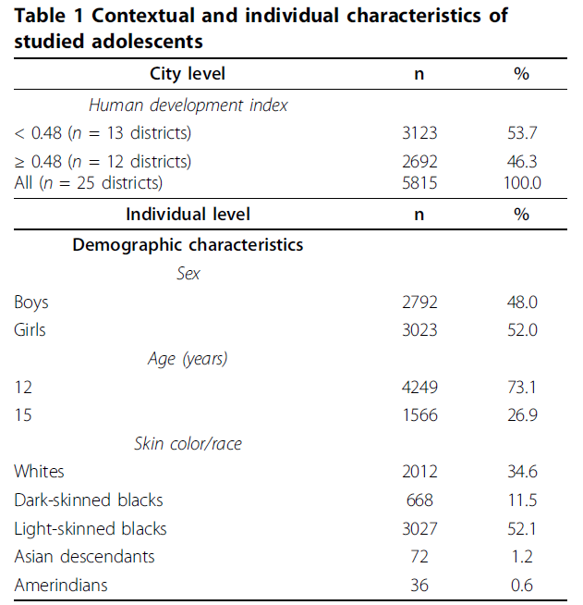
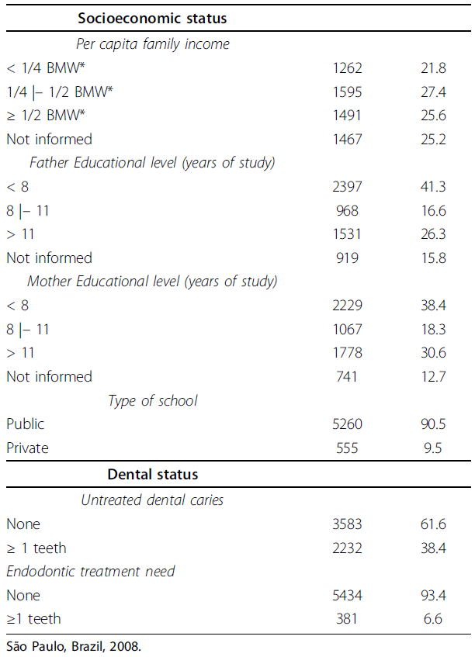

Slide 55
Como é que se faz
isto no Stata?

Slide 56
Análise bivariada (não ajustada):
xi: xtpoisson dor idh, i(cidade) re irr
xi: xtpoisson dor femin, i(cidade) re irr
xi: xtpoisson dor i.racacor, i(cidade) re irr
etc.
estat ic
Análise Multivariada (ajustada):
xi: xtpoisson dor idh femin idade i.racacor i.renda i.educpai i.educmae tipoesc nectrat necendo, i(cidade) re irr
estat ic

Slide 58
ai,j... i = indivíduo de 1 a n

Slide 59
ai,j... j = contexto de 1 a m

Slide 60
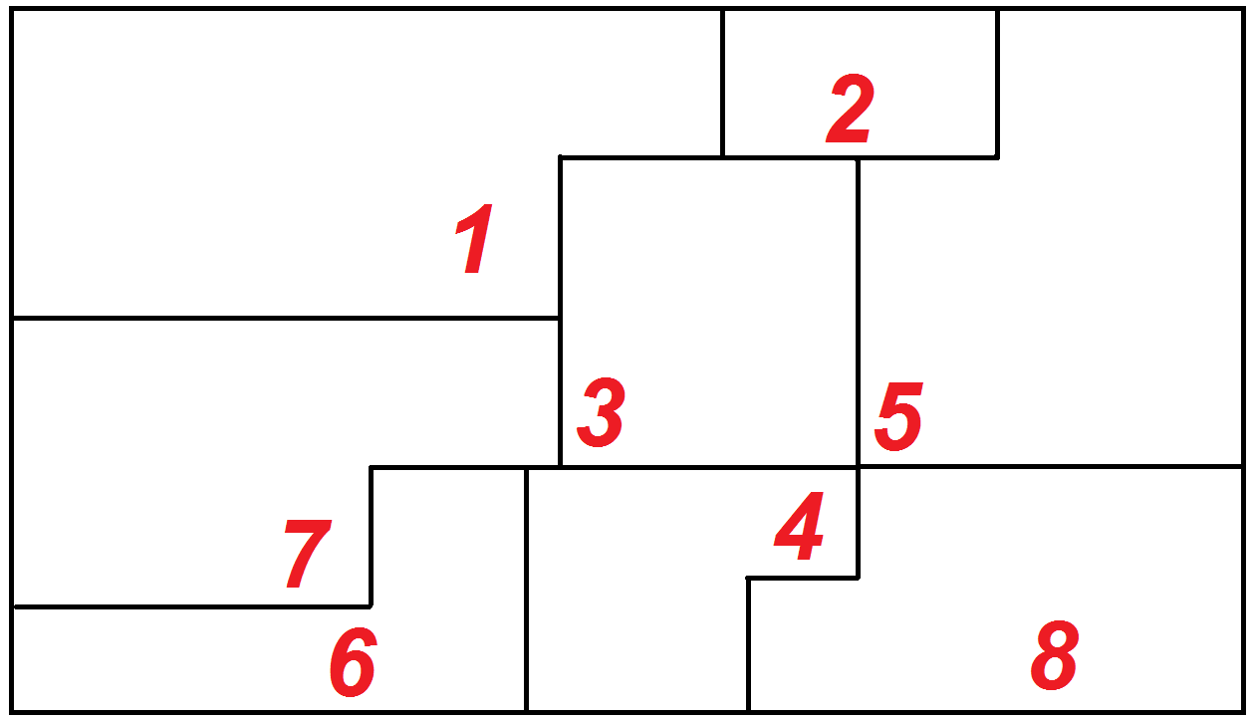
Efeito be (entre os contextos)
Efeito fe (entre os indivíduos, descontado o efeito entre os contextos)
Efeito re (entre e dentro dos contextos)

Slide 61
Efeito contextual (between contexts) | Efeito fixo (within contexts) | Efeito randômico (random effects)
Estudo de dados agregados e de dados contextuais. | Desconta a variação entre os contextos e considera apenas a variação interna aos contextos. | Inclui a variação entre os contextos e a variação dentro dos contextos.
Não leva em consideração a variação individual dentro dos contextos. | Não pode incluir fatores contextuais, pois eles são constantes nos contextos. | Pode incluir fatores individuais e fatores contextuais.
A rigor, não é análise multinível. | Não permite inferência para contextos não incluídos na amostra. | Permite inferência para os contextos não incluídos na amostra.
 | Não requisita número mínimo de contextos. | No mínimo 10 ou 20 contextos.
 | No mínimo 2 ou mais participantes por contexto. | No mínimo 2 ou mais participantes por contexto.
 | É análise multinível? | A rigor, é análise multinível.
Rabe-Hesketh S, Skrondal A. Multilevel and longitudinal modeling using Stata. 2nd ed. College Station, Tx: Stata Press: 2008.

Slide 62
Contexto 1: y = b0₁ + b1₁*x
Contexto 2: y = b0₂ + b1₂*x
Contexto 3: y = b0₃ + b1₃*x (...)
Contexto j: y = b0_{j} + b1_{j}*x (...)
Contexto m: y = b0_{m} + b1_{m}*x

Slide 63
Random intercept model
y = b0 + b1*x
b0₁
b0₂
b0₃
(...)
b0_{j}
(...)
b0_{m}

Slide 64
Random intercept model
y = b0 + b1*x
b0₁
b0₂
b0₃
(...)
b0_{j}
(...)
b0_{m}
Intercepto variavel;
inclinação constante
b1₁ = b1₂ = b1₃ = (...) =
= b1_{j} = (...) = b1_{m} = b1

Slide 65
Random effect model
y = b0 + b1*x
b0₁
b0₂
b0₃
(...)
b0_{j}
(...)
b0_{m}
b1₁
b1₂
b1₃
(...)
b1_{j}
(...)
b1_{m}

Slide 66
Random effect model
y = b0 + b1*x
b0₁
b0₂
b0₃
(...)
b0_{j}
(...)
b0_{m}
b1₁
b1₂
b1₃
(...)
b1_{j}
(...)
b1_{m}
Intercepto
variavel;
Inclinação
variável

